Slide 1
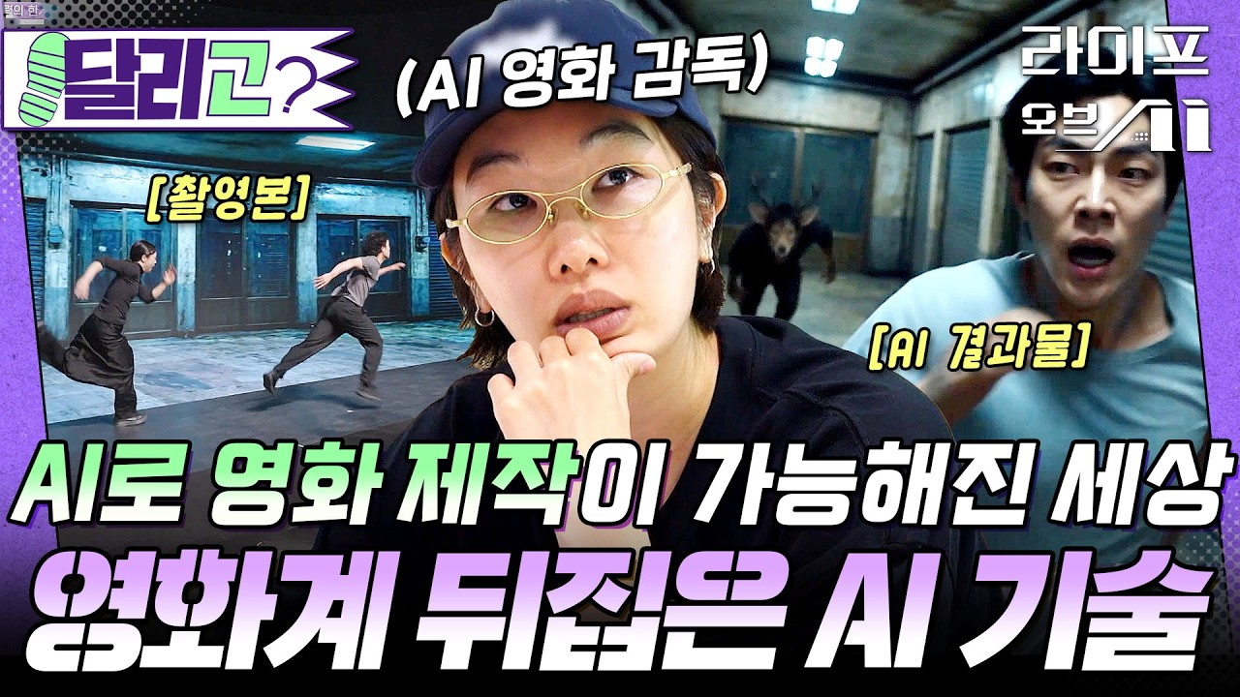
DREAMLABS COLLECTOR
[🏃‍️#달리GO] 영화 제작의 판을 바꾸는 AI 기술의 현재📽️ #라이프오브AI #달리 #DALI
이 영상은 SBS 특집 다큐멘터리 '라이프 오브 AI'의 한 부분으로, 영화 제작 산업에 AI 기술이 미치는 현재의 영향과 변화를 다룹니다. AI가 영화 기획부터 촬영, 후반 작업에 이르기까지 전반적인 제작 과정에 어떻게 활용되고 있는지 조명하며, 전통적인 영화 제작 방식의 패러다임 전환 가능성을 탐구할 것으로 추정됩니다. 특히, AI 기술이 가져올 효율성 증대와 새로운 창작 기회에 초점을 맞추면서도, 산업 종사자들에게 미칠 영향에 대한 시사점을 제공할 것으로 예상됩니다. 본 요약은 영상 메타데이터에 기반한 추론이며, 상세 내용은 원본 영상 시청을 통해 확인이 필요합니다. 영상의 방송일은 2026년 7월 12일로 예정되어 있습니다.
CHANNEL
VIDEO ID
달리 [SBS DALI] - SBS 공식 교양 채널
wGC3_kaCXeY
source: https://www.youtube.com/watch?v=wGC3_kaCXeY | video_id: wGC3_kaCXeY | generated: 2026-07-28T15:50:53Z

Slide 2
Executive Summary
영상 시청 전 빠른 정보 습득을 위한 요약
SUMMARY
이 영상은 SBS 특집 다큐멘터리 '라이프 오브 AI'의 한 부분으로, 영화 제작 산업에 AI 기술이 미치는 현재의 영향과 변화를 다룹니다. AI가 영화 기획부터 촬영, 후반 작업에 이르기까지 전반적인 제작 과정에 어떻게 활용되고 있는지 조명하며, 전통적인 영화 제작 방식의 패러다임 전환 가능성을 탐구할 것으로 추정됩니다. 특히, AI 기술이 가져올 효율성 증대와 새로운 창작 기회에 초점을 맞추면서도, 산업 종사자들에게 미칠 영향에 대한 시사점을 제공할 것으로 예상됩니다. 본 요약은 영상 메타데이터에 기반한 추론이며, 상세 내용은 원본 영상 시청을 통해 확인이 필요합니다. 영상의 방송일은 2026년 7월 12일로 예정되어 있습니다.
source: https://www.youtube.com/watch?v=wGC3_kaCXeY | video_id: wGC3_kaCXeY | generated: 2026-07-28T15:50:53Z

Slide 3
Video Structure
영상 구성과 논리 흐름
01
인트로: AI와 영화 제작의 만남, 변화의 서막 (메타데이터 기반 추론).
02
AI 기술의 영화 기획 단계 적용 사례 (스토리보드, 시나리오 분석 등).
03
촬영 및 현장 제작에서의 AI 활용 (가상 프로덕션, 카메라 제어 등).
04
후반 작업(편집, VFX, 사운드)에서의 AI 역할 증대.
05
AI가 가져올 영화 산업의 미래와 새로운 창작의 지평.
06
아웃트로: AI 시대 영화 제작자의 역할과 과제.
source: https://www.youtube.com/watch?v=wGC3_kaCXeY | video_id: wGC3_kaCXeY | generated: 2026-07-28T15:50:53Z

Slide 4
Key Ideas
정보게시물로 전환할 핵심 아이디어
01
AI는 영화 제작의 전 과정을 혁신하는 핵심 동력으로 부상하고 있다 (메타데이터 기반 추론).
02
기획 단계에서 AI는 아이디어 발상, 시나리오 분석, 스토리보드 제작을 지원하여 초기 효율성을 높인다.
03
촬영 현장에서는 가상 프로덕션, AI 기반 카메라 제어, 배우의 움직임 분석 등으로 제작 효율을 극대화한다.
04
후반 작업에서 AI는 편집, VFX, 사운드 디자인 등 복잡한 작업을 자동화하고 고도화한다.
05
AI 기술은 영화 제작 비용을 절감하고, 제작 기간을 단축하며, 이전에는 불가능했던 시각적 표현을 가능하게 한다.
06
영화 산업은 AI 도입을 통해 새로운 비즈니스 모델과 창작 기회를 모색해야 할 시점에 직면했다.
source: https://www.youtube.com/watch?v=wGC3_kaCXeY | video_id: wGC3_kaCXeY | generated: 2026-07-28T15:50:53Z

Slide 5
DreamLabs Application
DreamLabs 내부 적용 관점
01
**AI 기반 콘텐츠 제작 워크플로우 연구**: 영화 제작 AI 기술 동향을 DreamLabs의 영상/콘텐츠 제작 파이프라인에 적용 가능성 탐색.
02
**가상 프로덕션 및 VFX 기술 도입 검토**: AI 기반 가상 프로덕션 및 VFX 툴을 활용하여 고품질 콘텐츠 제작 효율화 방안 모색.
03
**스토리텔링 및 시나리오 개발 AI 활용**: AI를 활용한 아이디어 발상, 시나리오 초안 생성, 스토리 분석 도구 도입 검토.
04
**AI 기반 미디어 자산 관리 시스템 구축**: 영상, 이미지, 사운드 등 DreamLabs의 미디어 자산을 AI로 분류, 태깅, 검색하는 시스템 개발.
05
**미래 콘텐츠 제작 인력 교육 프로그램 기획**: AI 기술 변화에 맞춰 DreamLabs 내부 인력의 역량 강화를 위한 교육 콘텐츠 개발.
source: https://www.youtube.com/watch?v=wGC3_kaCXeY | video_id: wGC3_kaCXeY | generated: 2026-07-28T15:50:53Z

Slide 6
Verification Required
모델 추론/metadata 한계/원본 확인 필요
01
영상에서 구체적으로 언급된 AI 기술 및 솔루션의 종류와 적용 사례.
02
AI 도입으로 인한 실제 영화 제작 비용 절감 및 기간 단축 효과에 대한 데이터.
03
AI가 영화의 창의성과 예술성에 미치는 긍정적/부정적 영향에 대한 전문가 의견.
04
AI 기술 도입에 따른 영화 산업 내 일자리 변화 및 새로운 역할에 대한 전망.
05
영상에서 다뤄진 AI 기술의 현재 상용화 수준 및 미래 발전 로드맵.
06
특정 영화 스튜디오나 제작사의 AI 활용 성공/실패 사례 (추론).
source: https://www.youtube.com/watch?v=wGC3_kaCXeY | video_id: wGC3_kaCXeY | generated: 2026-07-28T15:50:53Z

Slide 7
Source & Download Metadata
게시물과 문서 산출물 추적 정보
METADATA
Title: [🏃‍️#달리GO] 영화 제작의 판을 바꾸는 AI 기술의 현재📽️ #라이프오브AI #달리 #DALI
Channel: 달리 [SBS DALI] - SBS 공식 교양 채널
Video ID: wGC3_kaCXeY
Source URL: https://www.youtube.com/watch?v=wGC3_kaCXeY
Playlist ID: PLezuKYaDh4Rs
Generated at: 2026-07-28T15:50:53Z
Source basis: metadata_and_model_inference
source: https://www.youtube.com/watch?v=wGC3_kaCXeY | video_id: wGC3_kaCXeY | generated: 2026-07-28T15:50:53Z

